Slide 1
시스템프로그래밍 프로젝트 팀 프로젝트
B분반 | 8팀 | 2016.12.16

Slide 2
팀원 소개
8팀
팀원 김수빈 (2012061007)
이동현 (2013105070)
이승기 (2013105074)

Slide 3
구현 목표
메인 메뉴
타자연습
긴 글 연습
긴 글을 제시하여 타자를 연습하는 모드
베네치아 게임
하늘에서 떨어지는 단어를 입력하는 게임

Slide 4
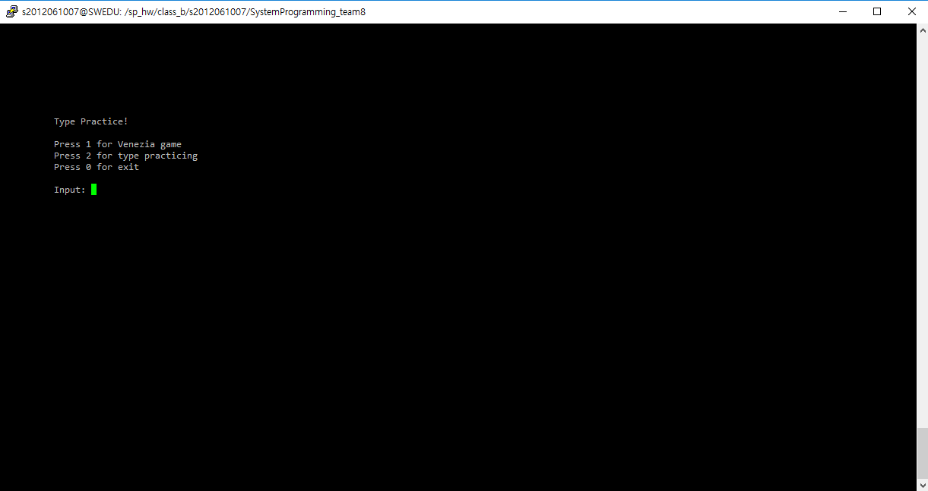
메인 메뉴
메인 메뉴
각 메뉴 키를 누르면 메뉴로 이동, ‘0’을 누르면 프로그램 종료

Slide 5
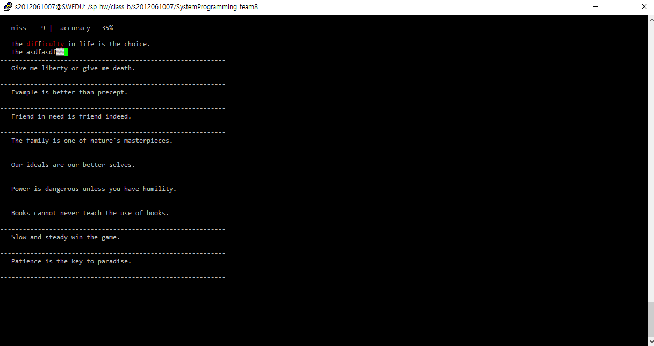
타자 연습
긴 글 연습
틀릴 경우 빨간색으로 표시
자동으로 줄 넘기기
정확도 밑 틀린 개수 표시

Slide 6
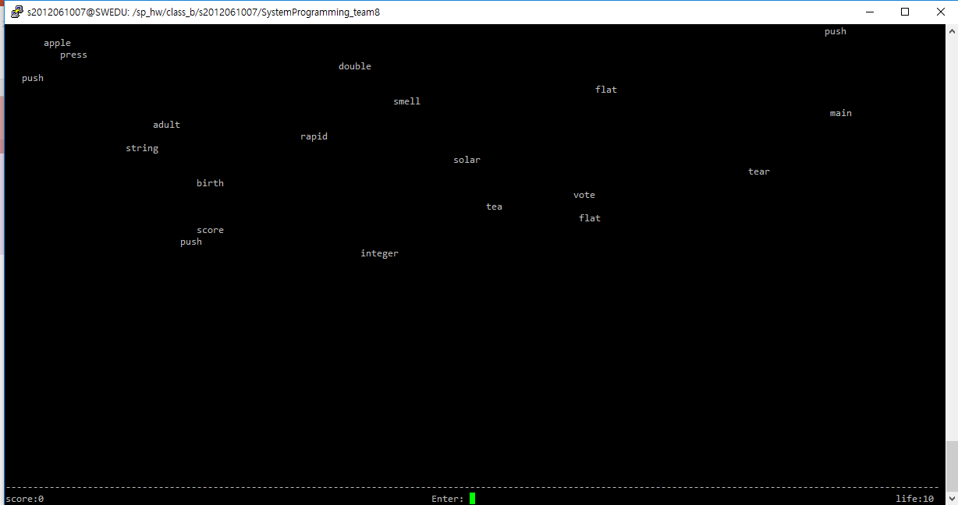
베네치아 게임
베네치아 게임
무작위적으로 단어가 떨어짐(srand 사용)
밑줄에 닿으면 life 감소
틀린 단어를 치더라도 life는 감소하지 않음

Slide 7
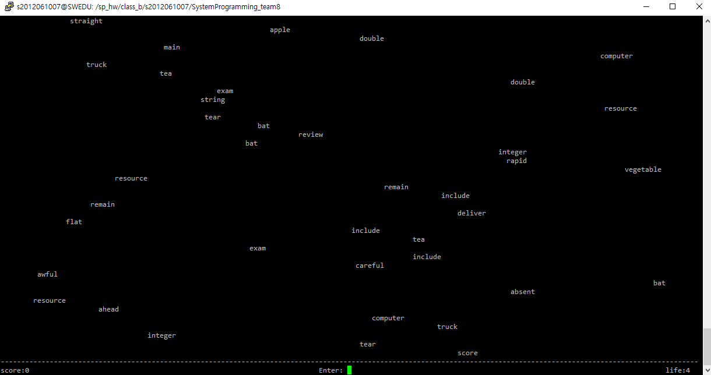
베네치아 게임

Slide 8
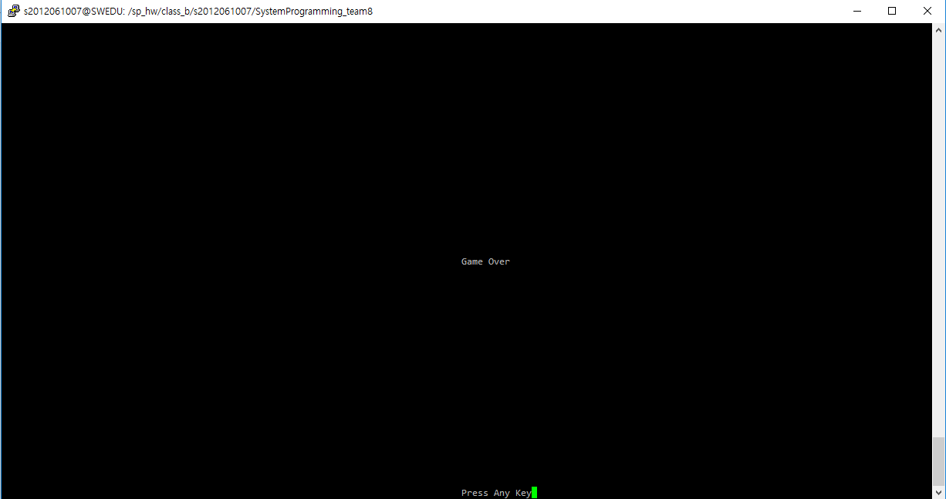
베네치아 게임

Slide 9
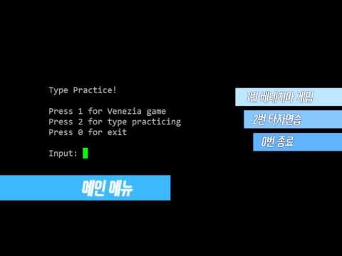
데모 영상

Slide 10
감사합니다.

